Slide 1

Teorijom i praksom do uspjeha
Srednja škola Dalj
Nataša Seršić

Slide 2
Sadržaj:
1
OSNOVNI PODACI O ŠKOLI
1.1
ZANIMANJA
1.2
ELEMENTI I UVJETI UPISA
2
UČENIČKA ZADRUGA
2.1
UČENIČKO PODUZETNIŠTVO
3
PROJEKTI

Slide 3

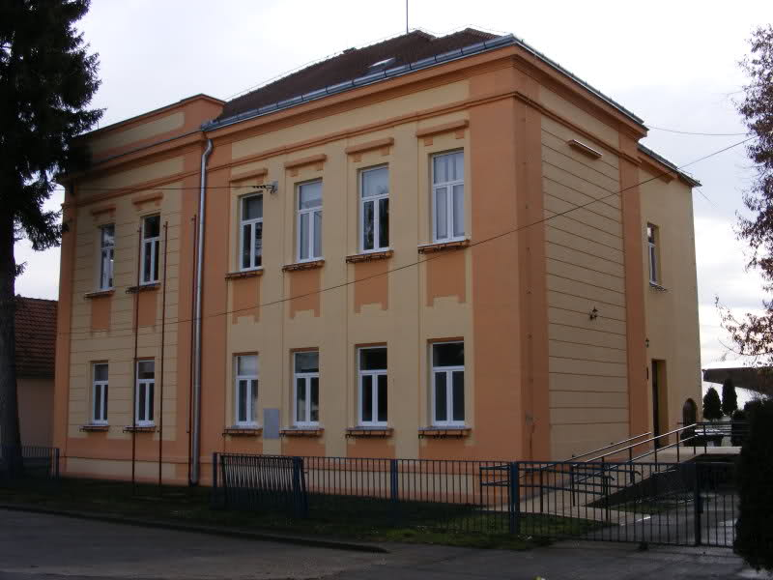
PREDSTAVLJANJE ŠKOLE DALJ ...
Prošlost
Budućnost
http://ss-dalj.skole.hr/film_o_skoli
80 UČENIKA
26 PROFESORA

Slide 4
POVIJESNI RAZVOJ ŠKOLE....
1906.
1971.
O.Š.
1993.
S.Š. Milutina
Milankovića
1998.
S.Š Dalj

Slide 5
KONCEPCIJA ŠKOLE
Interkulturalnost
Projekti
Poduzetništvo
Učenička zadruga
Timski rad
Praktična nastava
Znanje, vještine
Teorijska nastava

Slide 6
UVJETI RADA......
MATERIJALNI UVJETI RADA ŠKOLE
Klijalište /
Plastenik s povrćem
Vinski podrum
Labaratorij
Kemije / biologije
Voćnjak
Plastenik
S jagodama
8
učionica
2 informatička
kabineta
Plastenik
S jagodama
Praktikumkuharstva
INDIVIDUALAN PRISTUP UČENIKU

Slide 7

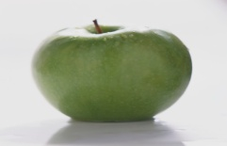
ZANIMANJA....
STIPENDIJE
  EKONOMIST
AGROTEHNIČAR
Opće
Trajanje: 4 godine
Pojedinačne
Trajanje: 4 godine
OBRAZOVNI
PROFILI
Specijalne
Odgovori na upite
Ponovljeni
Nema bodovnog praga
AGROTURISTIČKI TEHNIČAR
Trajanje: 4. godine

Slide 8
EKONOMIST
Obiteljski liječnik
RADNO
MJESTO
NASTAVAK
ŠKOLOVANJA
PREDMETI
TRAJANJE
MATEMATIKA
HRVATSKI JEZIK
STRANI JEZIK
POVIJEST
GEOGRAFIJA
TEHNIČKA
KULTURA
BANKARSKI
SEKTOR
TRGOVINA
OSIGURANJE
DRŽAVNA
UPRAVA
ADMINISTR.
POSLOVI
EKONOMSKI
FAKULTET
PRAVNI
FAKULTET
VISOKA UČILIŠTA
4 GODINE
poslovi knjigovodstva, ekonomske propagande, poslovi trgovine, turizma i sl. Može raditi u bankama, osiguranju, turizmu, trgovinama, u različitim državnim institucijama, a može se baviti i privatnim poduzetništvom

Slide 9


EKONOMIST
STIPENDIJE ZA UČENIKE 1. RAZREDA
NEMA BODOVNOG PRAGA

Slide 10
AGRO TEHNIČAR OPĆI – nema bodovnog praga
Potvrda
Medicine
rada
RADNO
MJESTO
PREDMETI
NASTAVAK
ŠKOLOVANJA
TRAJANJE
MATEMATIKA
HRVATSKI JEZIK
STRANI JEZIK
BIOLOGIJA
KEMIJA
TEHNIČKA
KULTURA
OPG
SEOSKI TURIZAM
POLJOP. APOTEKE
POLJOP. ZADRUGE
POLJOPRIVR.
FAKULTET
(svi smjerovi)
VISOKA UČILIŠTA
4 GODINE
područje proizvodnje, dorade, prerade proizvoda biljnog i animalnog porekla (stočarstvo, ribarstvo i pčelarstvo)

Slide 11
AGROTURISTIČKI TEHNIČAR – nema bodovnog praga
Potvrda
Medicine
rada
RADNO
MJESTO
TRAJANJE
NASTAVAK
ŠKOLOVANJA
PREDMETI
MATEMATIKA
HRVATSKI JEZIK
STRANI JEZIK
BIOLOGIJA
GEOGRAFIJA
TEHNIČKA KULTURA
OPG
SEOSKI TURIZAM
TURISTIČKA ZAJEDNICA
UGOSTITELJ. OBJEKTI
OTVARANJE OBRTA
POLJOPRIVR.
FAKULTET
TURIZAM
VISOKA UČILIŠTA
4 GODINE
pripremanje i posluživanje tradicionalna hrane, organizira javno-edukativna događanja u svrhu promicanja vlastitog gospodarstva kao i prirodnih ljepota te kulturno povijesnu baštinu određene regije

Slide 12

UČENIČKA ZADRUGA D A L Y A
OSNOVANA
2007.
GLAVNI BRAND (PROIZVOD)
JAGODA
UČENIČKO PODUZETNIŠTVO
TIMSKI RAD + KREATIVNOST + INOVATIVNOST + PLAĆA

Slide 13
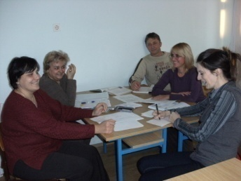

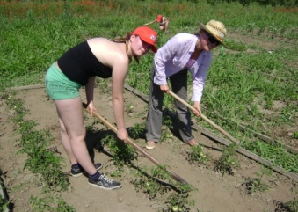
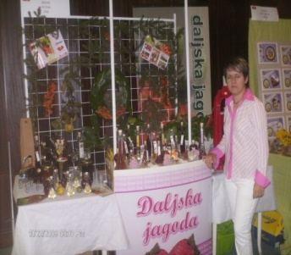
UČENIČKA ZADRUGA D A L Y A
SASTANAK
MENTORA
NATJEČAJ
ZA POSAO
REALIZACIJA
SAJMOVI
I SMOTRE
Planiranje
Eko dobro - ured
Životopis+zamolba
Nagrade

Slide 14
UČENIČKA ZADRUGA - SEKCIJE
1
Plastenik s jagodama
2
Voćnjak
3
Povrtnjak
4
Klijalište
5
Vinski podrum
6
Kuharstvo
7
Marketing
8
Mini pivovara

Slide 15
S ČIME SE PONOSIMO !!!
4. DRŽAVNE SMOTRE
UČENIČKIH ZADRUGA
2007.
TROGIR
Pohvala
Za uzgoj jagoda
2009.
PULA
Najproizvod vino od jagoda
2011.
OPATIJA
POHVALA
ZA DALJSKI IDOL
2013.
ZAGREB
NAJPROIZVODIOD
JAGODA

Slide 16


PROJEKTI SŠ DALJ
NJEMAČKA
INTERKULTURALNOST
CJELOŽIVOTNO
UČENJE
MOBILNOST
SLOVAČKA
ITALIJA
CRNA GORA
FRANCUSKA
TURSKA
PORTUGAL
POLJSKA
SRBIJA
MAKEDONIJA
15 DRŽAVA
UČENIKA
20
PUTOVANJA
BUGARSKA
BELGIJA
MAĐARSKA
VELIKA BRITANIJA
RUMUNJSKA

Slide 17
PROJEKT - NJEMAČKA
LEONARDO DA VINCI
“ PO RADNO ISKUSTVO U EUROPU ZA
BUDUĆNOST”
GDJE?
NJEMAČKA
LEIPZIG
KADA?
RUJAN 2012.
KOLIKO DUGO?
2 TJEDNA
PUTOVANJE JE ZNANJE !!!

Slide 18
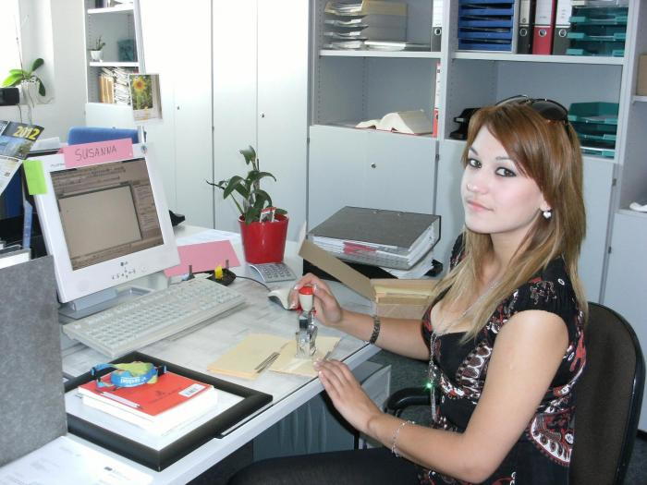
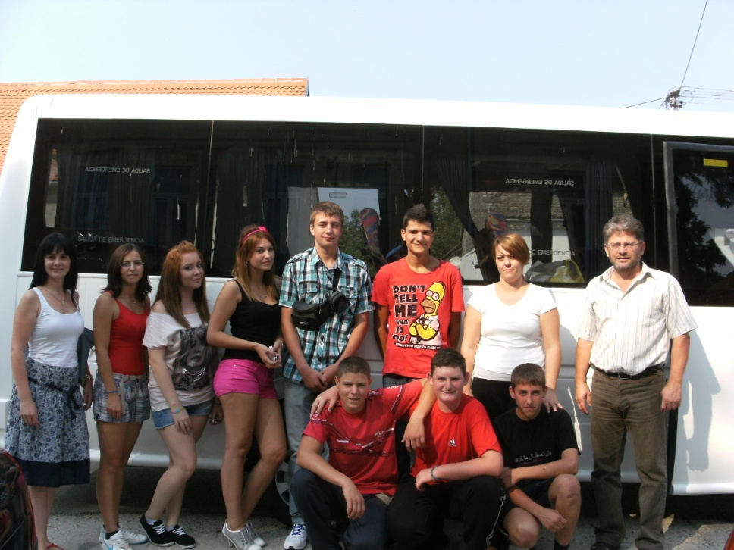
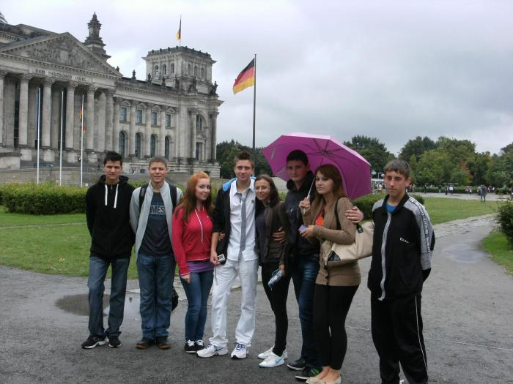
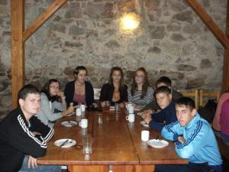
Uspomene….

Slide 19

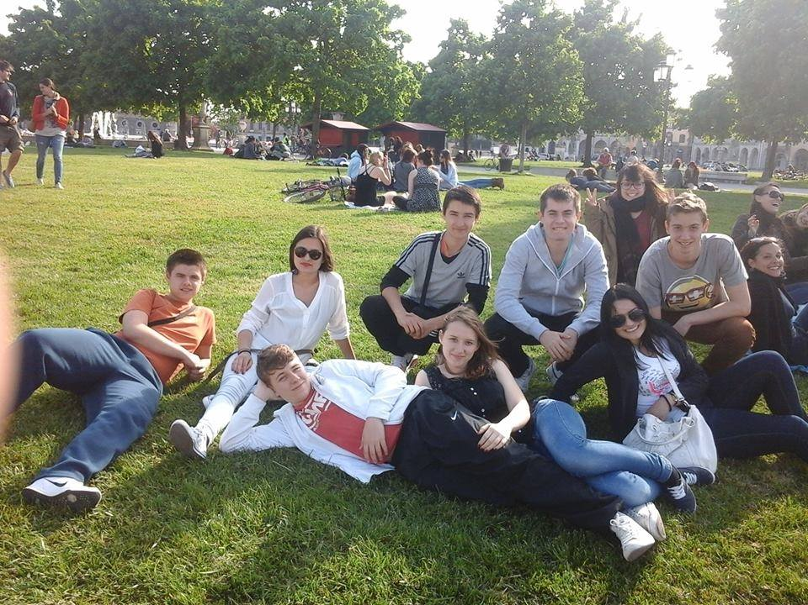

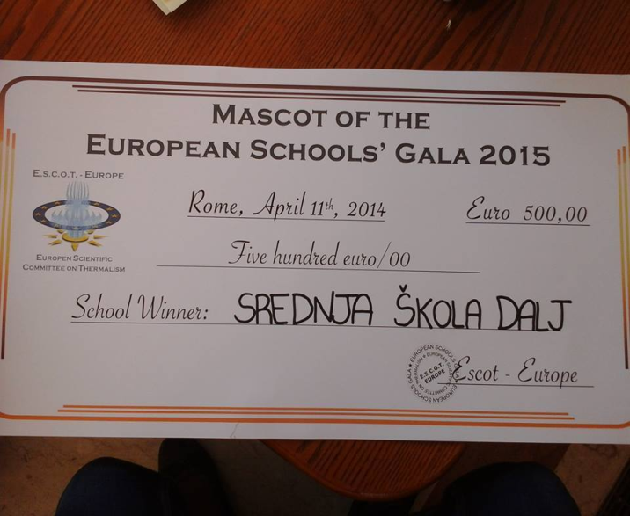
PROJEKT – ITALIJA 2
GALA 2012.
2013.
SPORTSKE IGRE MLADIH
GDJE?
ITALIJA –
FIRENZA
PADOVA

Slide 20
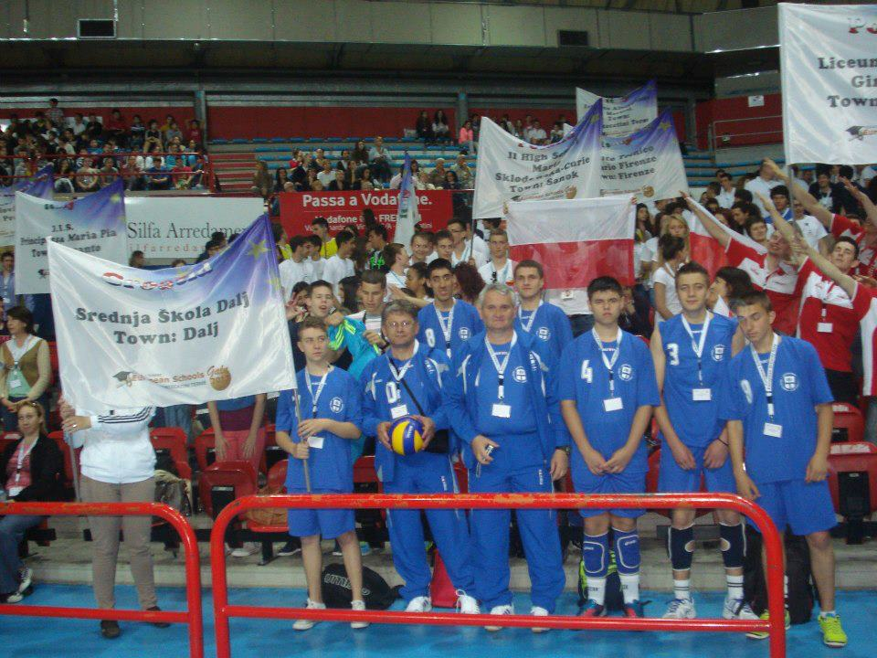
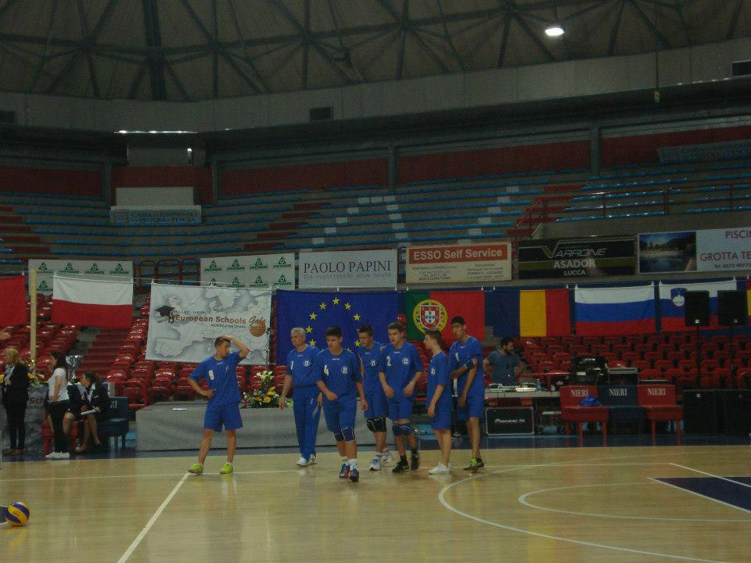
Uspomene . . .
1.Mjesto u županiji u muškoj odbojci, te odbojci na pijesku

Slide 21

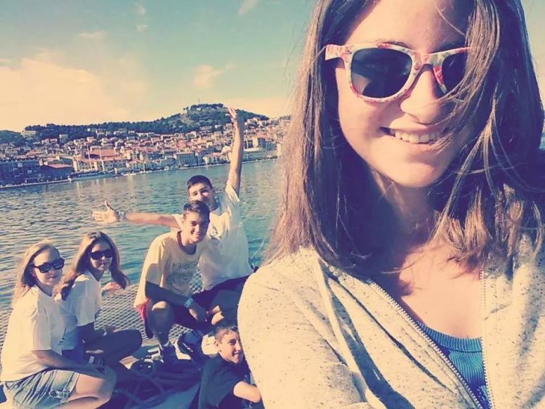
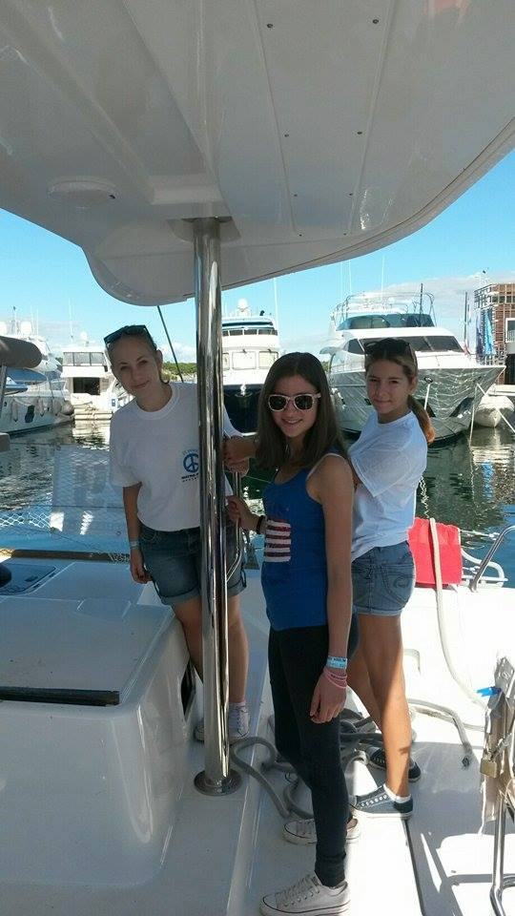
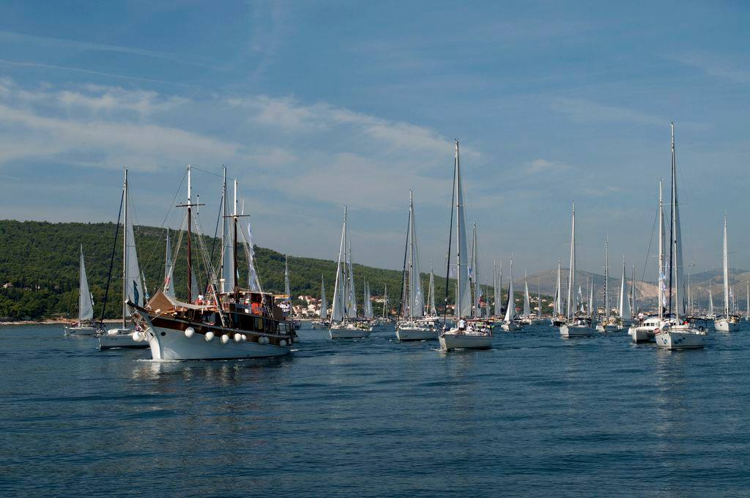
J E D R E NJ E . . . 3
7 dana
6 učenika
Jadransko
More
9/2014.

Slide 22
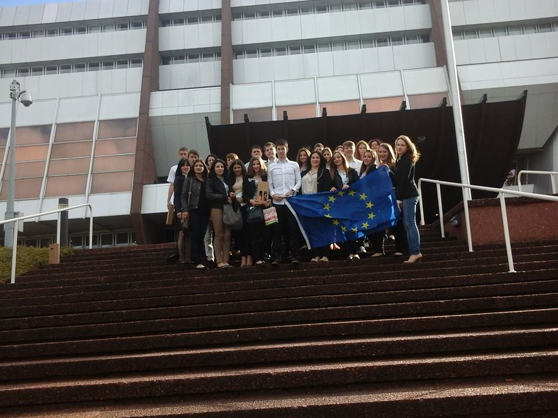
FRANCUSKA
STRASBOURG
EUROPSKI PARLAMENT

Slide 23
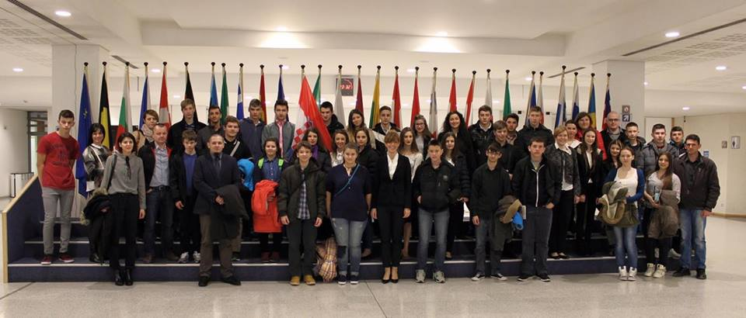
EUROPSKI PARLAMENT 2016.

Slide 24
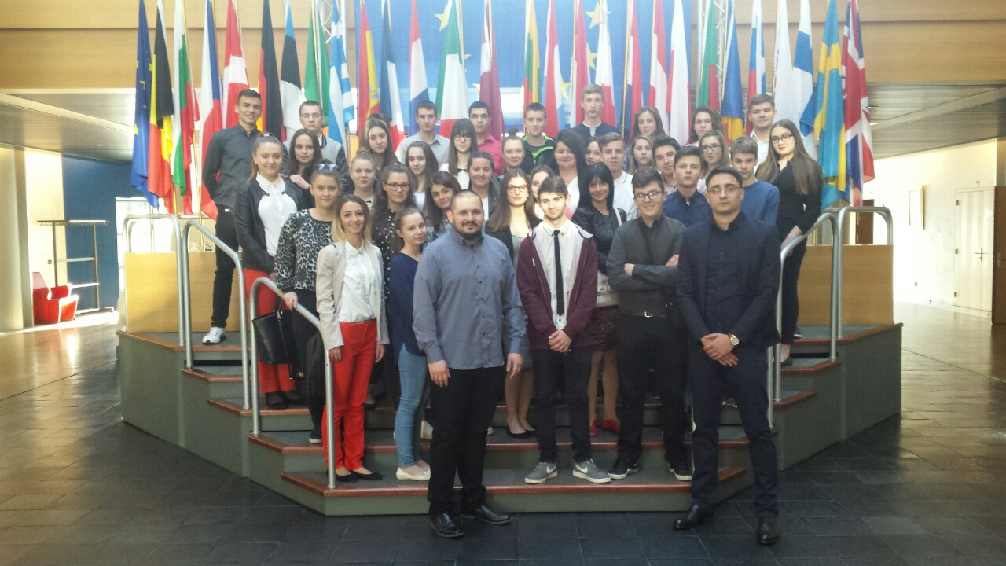
EUROPSKI PARLAMENT 2017.

Slide 25
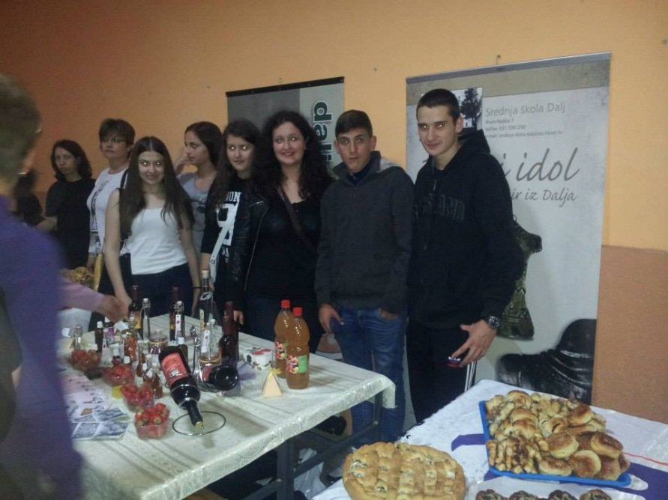
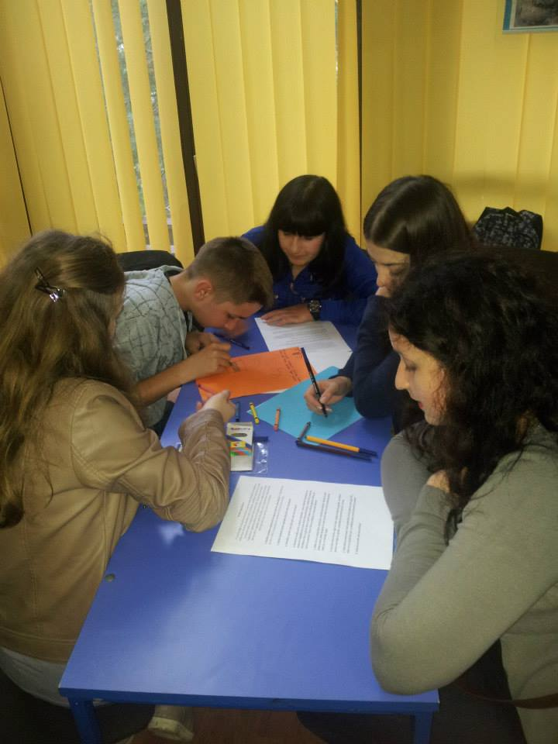
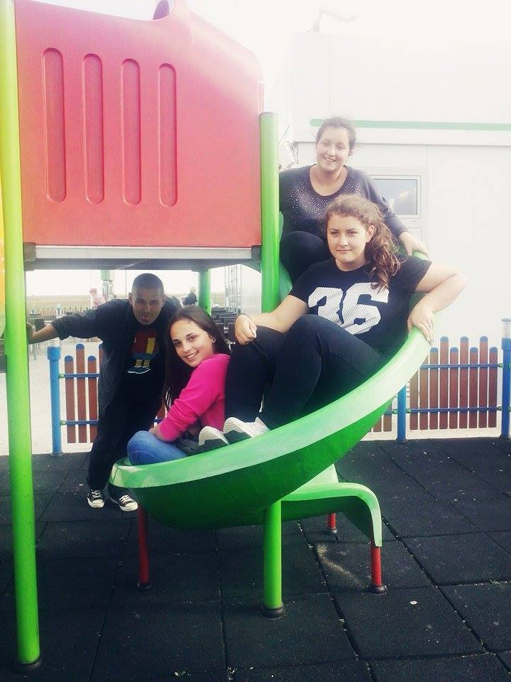
MLADI MLADIMA 8

Slide 26

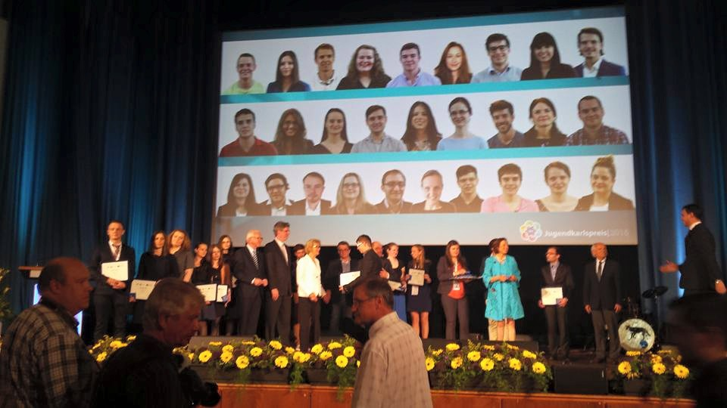
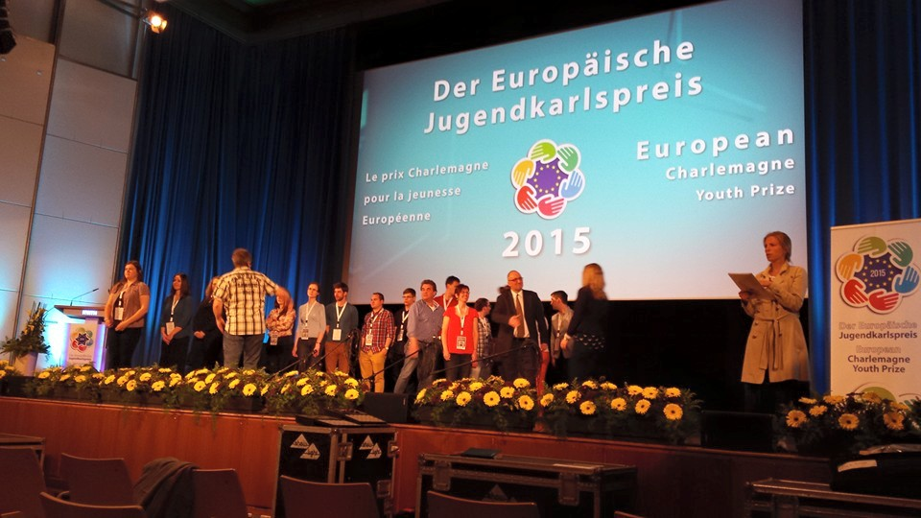
NAGRADA „KARLO VELIKI”
Naša škola je nacionalni predstavnik RH
Dodjela nagrada u Njemačkoj…

Slide 27
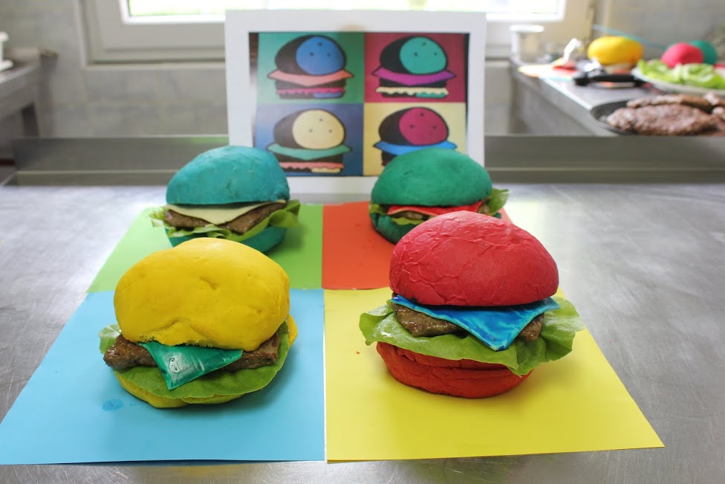

TURSKA
PROJEKT: HRANA NA PLATNU
7 ZEMALJA
Očekuje vas putovanja u:
Francusku,
Bugarsku,
Italiju,
Poljsku
TURSKA
5 DANA
2 PROF.
+
2 UČENIKA

Slide 28
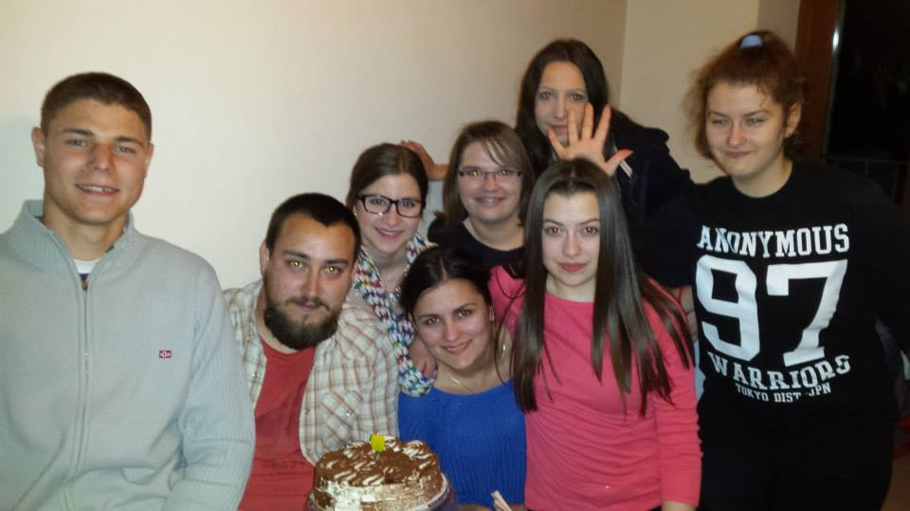
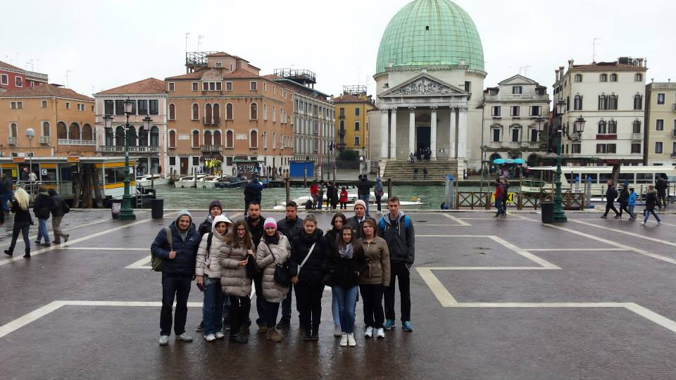
ITALIJA STRUČNA PRAKSA 12
10 UČENIKA I 2 NASTAVNIKA
VENECIJA
2 TJEDNA OBAVLJANJA STRUČNE PRAKSE
DŽEPARAC !!

Slide 29
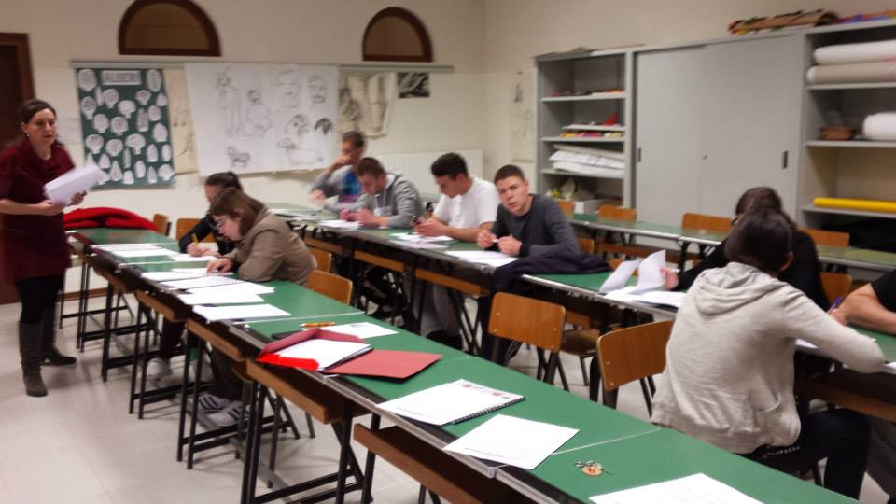
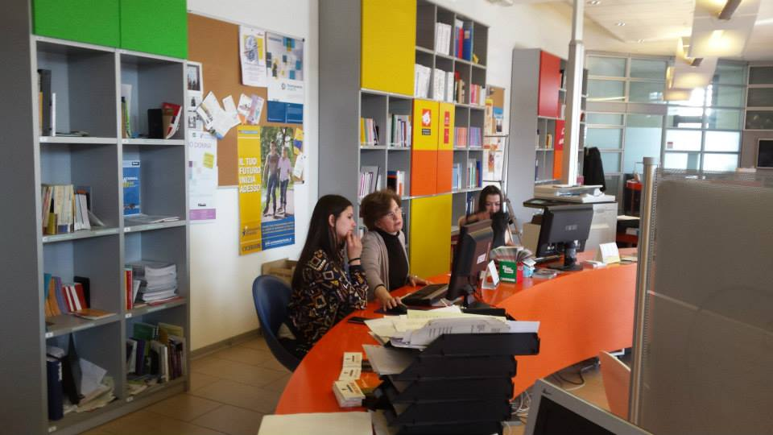
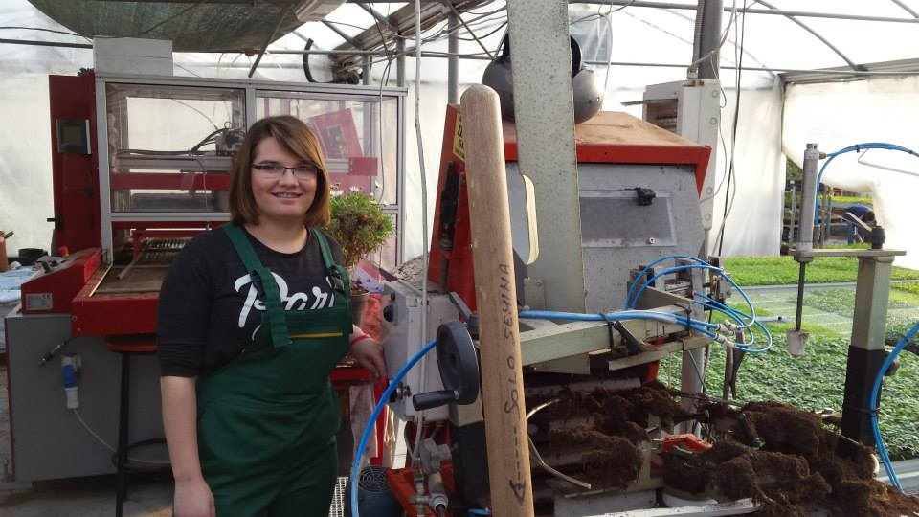


Slide 30
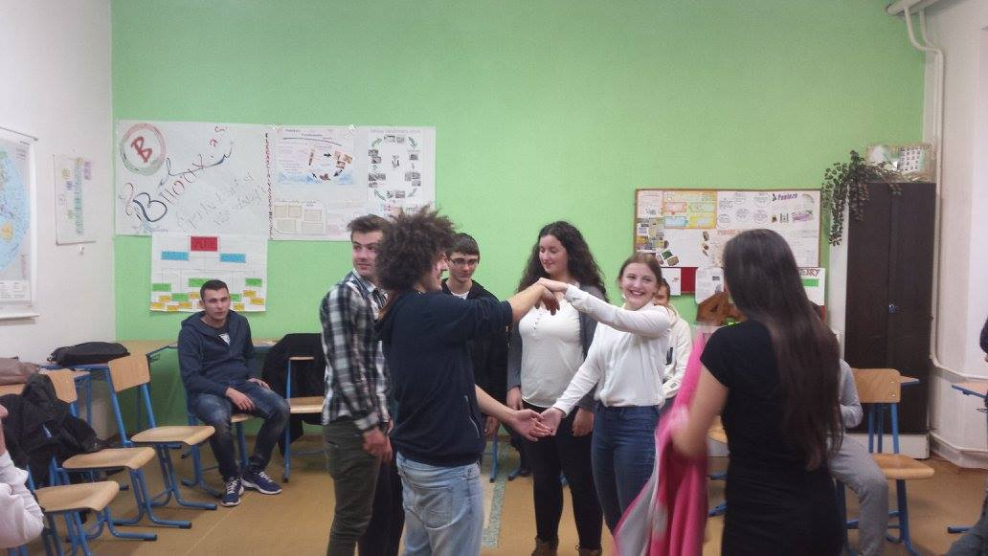
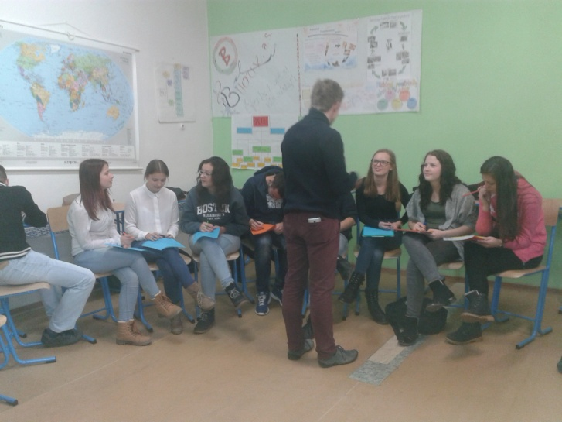
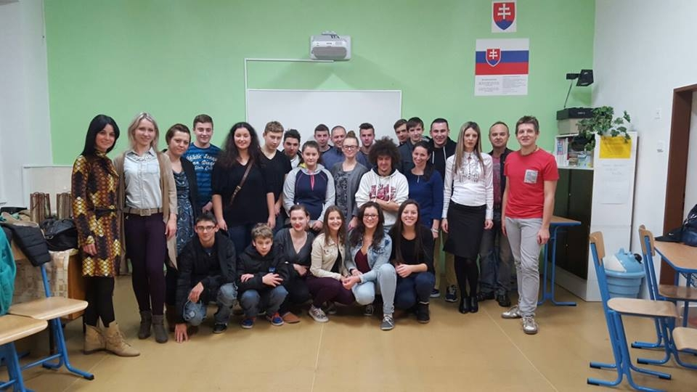
SJEĆANJA…. SLOVAČKA..

Slide 31

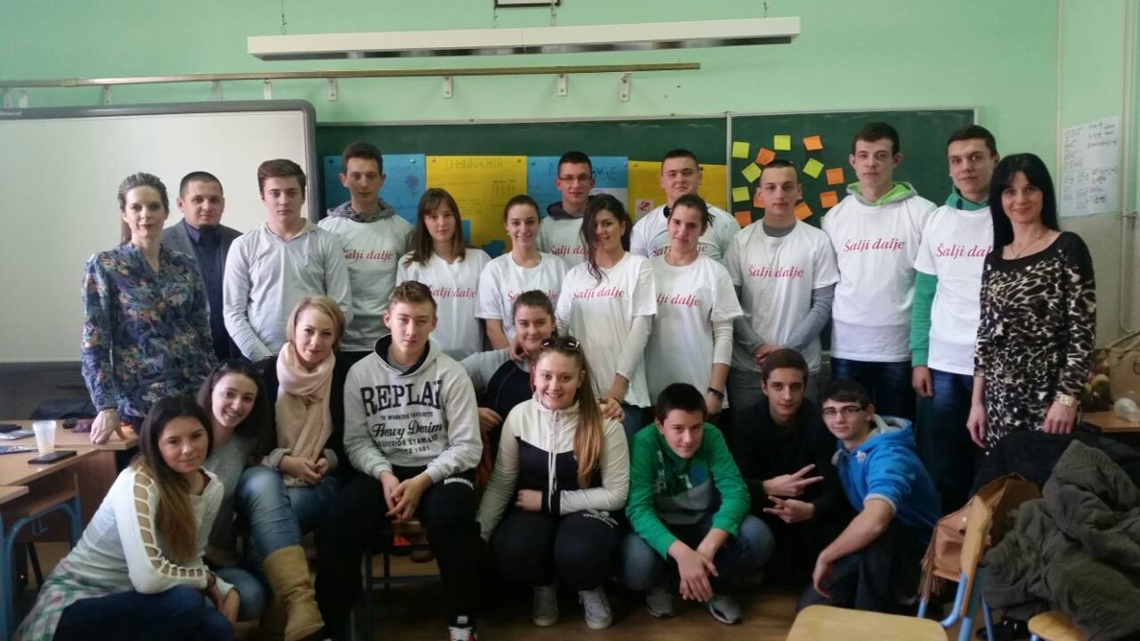
PROJEKT „ŠALJI DALJE”
PARTNER:
POLJOPRIVREDNA ŠKOLA
ŠABAC
TEMA:
ŠIRENJE MEĐUNARODNE
MREŽE ŠKOLSKIH VOLONTERSKIH KLUBOVA

Slide 32

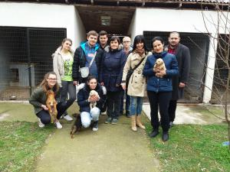
VOLONTERSKA NAGRADA 2016.G
Bjeljina 3/2017.
Volonterska akcija
Azil za pse

Slide 33
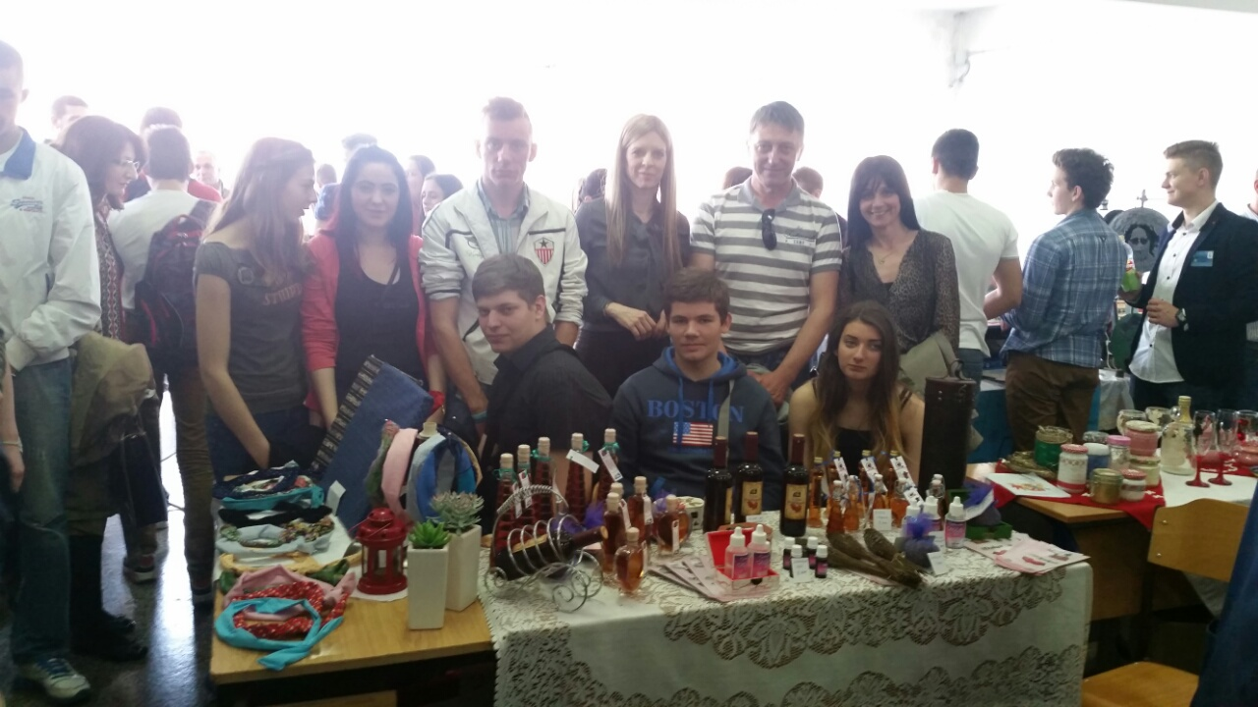
BANJA LUKA … SAJAM UČENIČKOG PODUZETNIŠTVA

Slide 34
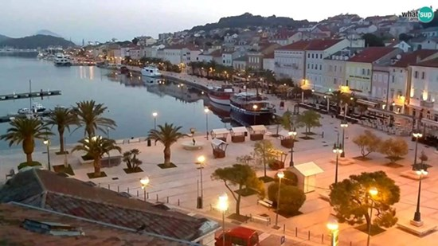

LJETOVANJE . . . .5 godina zaredom
LJETOVANJE
ZA SVE UČENIKE ŠKOLE
8 MJESEC

Slide 35
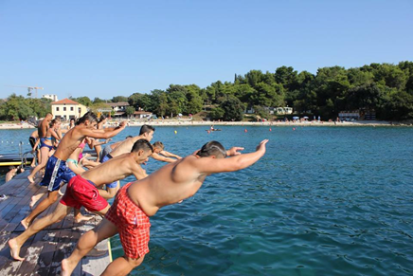
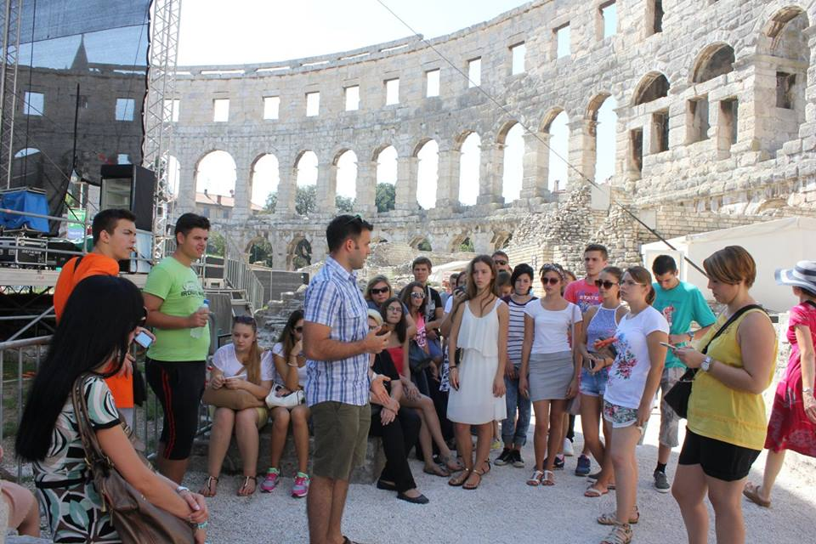
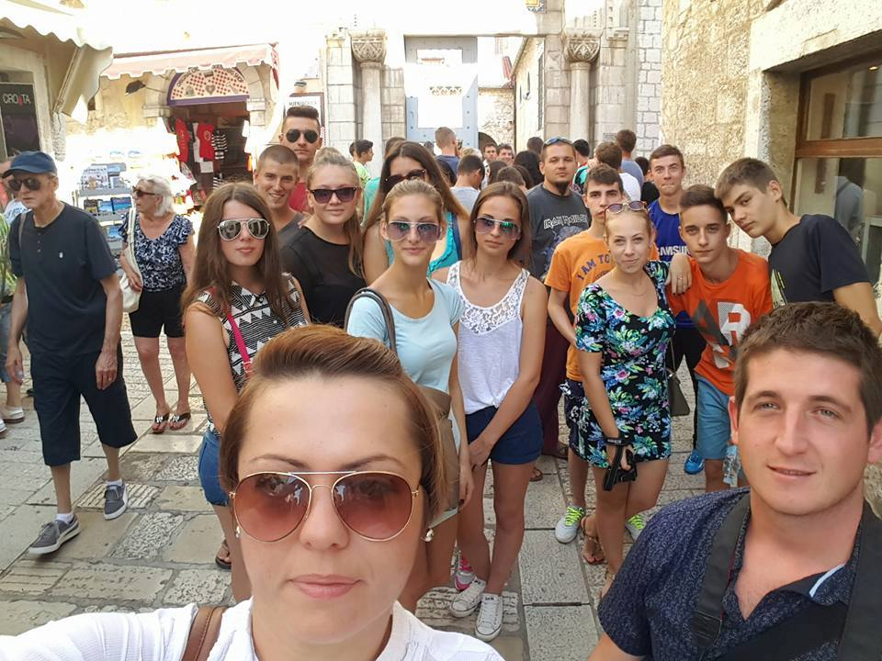
SLANE USPOMENE…

Slide 36

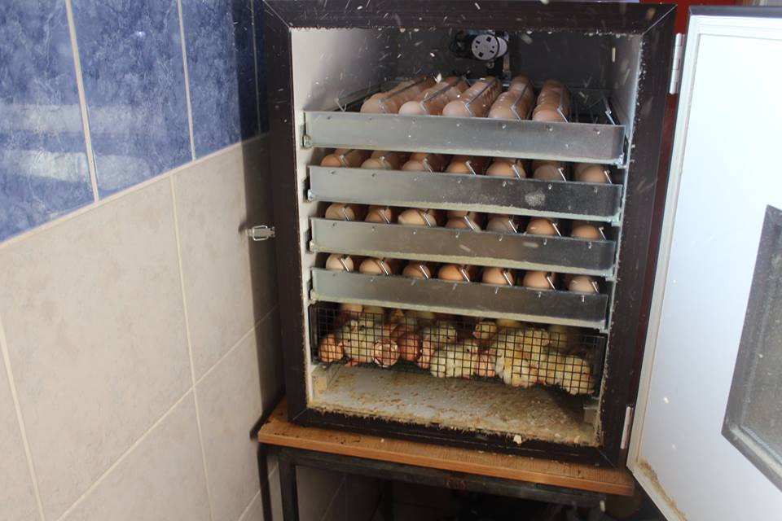
NOVA OPREMA….
VINSKI PODRUM
TRAKTOR
POGON ZA PROIZVODNJU SOKA
MINI PIVOVARA
INKUBATOR ZA PILIĆE
POGON ZA SUŠENJE RAJČICE

Slide 37
VAŽNI DATUMI ZA UPIS
Datum | Rok
Početak prijava u sustav | 1.6.
Početak prijava obrazovnih programa | 8.7.
Završetak prijava obrazovnih programa | 22.7.
Objava konačnih ljestvica | 25.7.
Dostava upisnica u srednje škole | 27.-31.7.

Slide 38
KONTAKT…http://ss-dalj.skole.hr/film_o_skoli
Hvala na pažnji !
SREDNJA ŠKOLA DALJ
BRAĆE RADIĆA 7
31226 D A LJ
TEL: 031/590-290
Email: srednja-skola-dalj@os.t-com.hr
http://ss-dalj.skole.hr/
P I T A NJ A??

